Slide 1

PROJECT WEB PROGRAMMING
Anggota Kelompok:
Andrean Setiawan - 535180002
Nathanael Victorious – 535180040
Wilson Wibowo – 535180042
Jasmine Kezia – 535180059
Jeslyne - 535180096

Slide 2
5W1H (WHY)
Karena menurut kami dizaman sekarang ini yang serba digital, kami sebagai Pioneer-pioneer bangsa dalam bidang teknologi informasi ingin menyediakan sarana untuk orang-orang agar dapat mendapat rumah impian mereka.
Kenapa kami ? Apa yang membuat El Hogar ID berbeda dari yang lain ? Pertama, kami memiliki agent-agent property yang sudah tidak diragukan lagi kemampuan dan kualitasnya. Kedua, kami hanya menawarkan rumah-rumah yang terbaik karena sebelum diunggah ke website kami, kami selalu mengecek terlebih dahulu rumah-rumah yang ada, mulai dari lingkungannya, letak geografisnya, kondisi rumahnya, sejarah rumahnya, pemilik rumahnya, dan lain-lain. Oleh karena itu kualitas rumah-rumah yang ada di website El Hogar ID sudah tidak di ragukan lagi kredibilitasnya.
Ketiga, kami akan membantu segala permasalahan dari para penjual & calon pembeli, mulai dari penaikan surat HGB ke SHM, pengajuan KPR, pembuatan surat MOU, dan lain-lain. Keempat, kemudahan bagi pengguna website kami dalam mengoperasikan fitur-fitur yang ada, karena kami mempunyai UI/UX Designer yang berusaha terbaik dalam memaksimalkan User Experience agar semua orang dari berbagai kalangan dapat mengoperasikan website kami dengan mudah.

Slide 3
5W1H (WHAT)
Fitur – fitur pada website kami :
Filter pencarian
Kalkulator KPR
Melakukan Schedule Survey rumah langsung

Slide 4
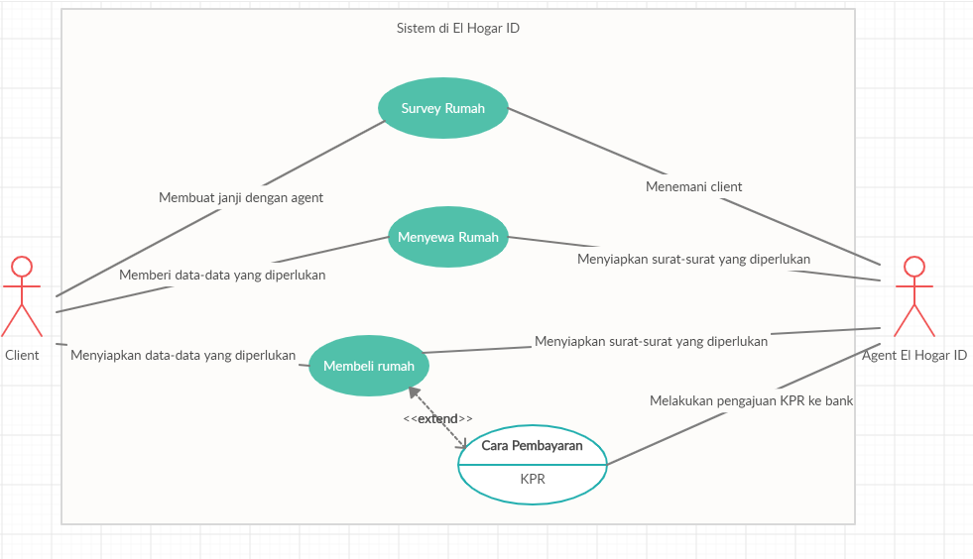
Diagram Use-Case UML dari El Hogar ID

Slide 5
5W1H (WHERE)
Website kami akan menggunakan jasa sewa hosting, dan bersifat web based.

Slide 6
5W1H (WHEN)
Website kami diharapkan selesai pada tanggal 22 Oktober 2020, kami akan mulai membuat website kami dari tanggal 20 September 2020 dengan detail seperti dibawah :
Pembuatan Struktur Website ( 20 September – 27 September )
Mendesign Website ( 28 September – 5 Oktober )
Mulai Memasukan database rumah ( 6 Oktober – 13 Oktober )
Finishing touch ( 14 Oktober – 21 Oktober )

Slide 7
5W1H (WHO)
Kami tentunya dari Tim HdashOne yang menjadi core pembuatan website ini. Kemudian, ada Bu Leny sebagai Advisor Leader Brighton Favour BSD yang akan membantu kami dalam proses bisnis Real Estate, dan Alvin Chandra sebagai Property Advisor Brighton Favour BSD yang akan membantu kami dalam meningkatkan User Experience dari website kami.

Slide 8
5W1H (HOW)
Website kami menggunakan HTML dan CSS sebagai struktur dasar, Framework ReactJS untuk Client-side, dan untuk Back-end kami menggunakan JavaScript (ES6), Firebase untuk database, dan Django untuk Server-side.

Slide 9
Fungsi dan Struktur

